Slide 1
Лекция 1
Введение в web программирование
Старший преподаватель: Карюкин В.И.

Slide 2
Web-программирование
Web-программирование — это процесс создания веб-сайтов и веб-приложений для работы в интернете. Это включает в себя разработку как статичных, так и динамичных веб-страниц и приложений. Web-программирование охватывает широкий спектр задач и технологий, и его можно разделить на несколько основных разделов:
Frontend-разработка (Клиентская сторона):
HTML (HyperText Markup Language): Основа веб-страниц, используется для структурирования контента на странице.
CSS (Cascading Style Sheets): Используется для управления внешним видом элементов на веб-странице, включая макет, цвета и шрифты.
JavaScript: Язык программирования, который используется для создания интерактивных эффектов внутри веб-браузеров. JavaScript позволяет добавлять динамическое поведение на сайт, такое как анимации, обработка событий, взаимодействие с сервером без перезагрузки страницы
Backend-разработка (Серверная сторона):
Языки программирования: Например, Python, Ruby, PHP, Java, и Node.js. Используются для разработки бизнес-логики и взаимодействия с базами данных.
Фреймворки: Например, Django для Python, Rails для Ruby, Laravel для PHP, которые предоставляют структуру и набор инструментов для упрощения разработки сложных веб-приложений.
Базы данных: MySQL, PostgreSQL, MongoDB и другие, используются для хранения и управления данными
API и интеграция:
REST: Архитектурный стиль взаимодействия компонентов распределенного приложения в сети.
Websockets: Технология для обеспечения интерактивного общения сессии между пользовательскими приложениями и сервером

Slide 3
HTML
HTML (Hyper text markup language) – языки разметки web-страниц, предоставляющий основу web-сайта.
Он содержит теги <>
Теги определяют, какое содержимое находится на web-странице.

Slide 4
HTML
В 1989 году Time Berners-Lee изобретает HTML для web в качестве языка для публикаций.
Его назначением было предоставление возможности публицистам не только делиться документами, но и включать различные тексты, изображения в документы
Основной международной организацией по стандартизации стал консорциум World Wide Web, сокращенно WWW

Slide 5
HTML
Для разработки HTML страниц существует множество редакторов, которые помогают упростить и ускорить процесс кодирования. Вот некоторые из самых популярных редакторов:
Visual Studio Code (VS Code) - очень популярный редактор кода от Microsoft. Он легкий, но при этом мощный, поддерживает множество плагинов, автодополнение кода, встроенный терминал и многое другое.
Sublime Text - это быстрый и очень настраиваемый текстовый редактор. Он известен своим пользовательским интерфейсом и возможностью "мгновенного" поиска по всем файлам проекта.
Atom - редактор от GitHub, направленный на обеспечение гибкости и легкости использования. Поддерживает плагины, написанные на Node.js, и имеет встроенную поддержку Git.

Slide 6
HTML
Brackets - разработан Adobe и особенно хорош для веб-разработки. Имеет уникальную функцию "Live Preview", которая позволяет вам видеть изменения в браузере в реальном времени по мере внесения изменений в код
Notepad++ - это бесплатный источниковый редактор текста, который поддерживает множество языков программирования, включая HTML. Он легкий и имеет множество плагинов
WebStorm - это интегрированная среда разработки (IDE) от JetBrains, предназначенная специально для разработки веб-приложений. Она включает в себя поддержку HTML, CSS, JavaScript, и других веб-технологий
Dreamweaver - еще один продукт от Adobe, который предлагает интегрированную среду разработки с удобными визуальными инструментами и поддержкой кода для проектирования, разработки и управления веб-сайтами

Slide 7
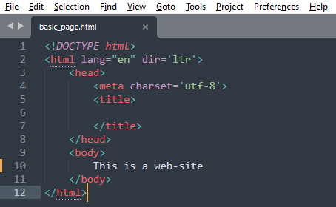
Создание первого сайта

Slide 8
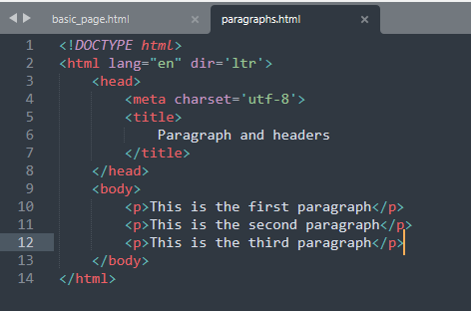
Paragraph and headers

Slide 9
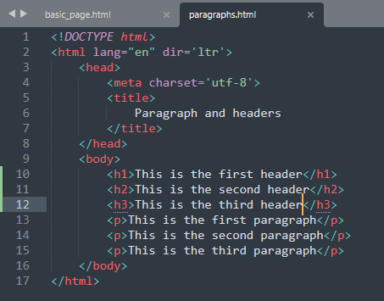
Paragraph and headers

Slide 10
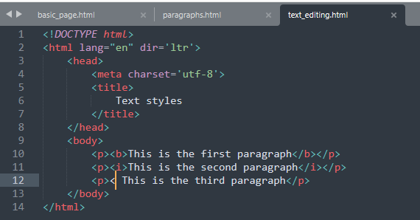
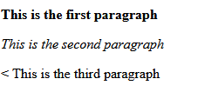
Text formatting

Slide 11
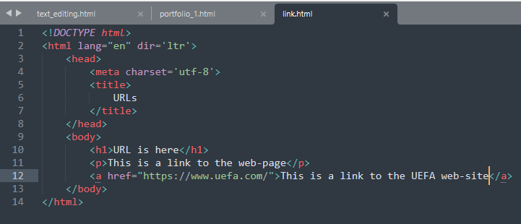
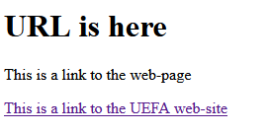
Links and URLs

Slide 12
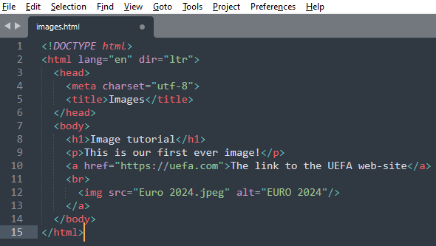
Adding images

Slide 13

Adding images

Slide 14
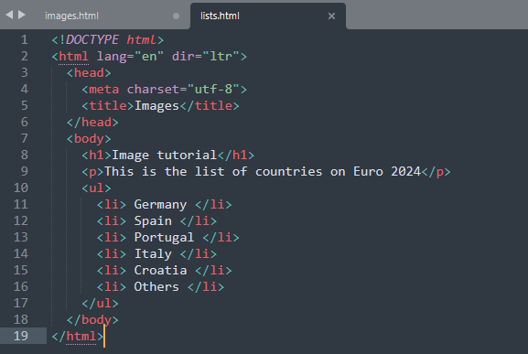
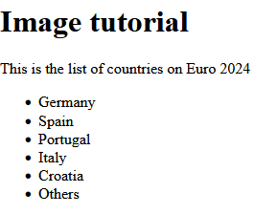
Lists

Slide 15
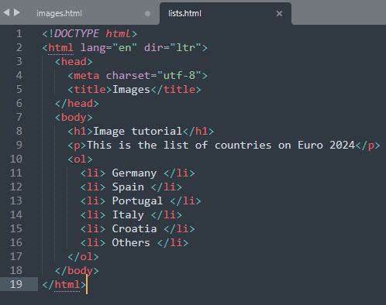
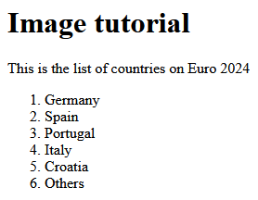
Lists

Slide 16
СПАСИБО ЗА ВНИМАНИЕ!

